Slide 1
Die kleine Raupe frisst sich durch Europa

Slide 2
Es war einmal eine kleine pfälzische Raupe. Eines schönen Tages aß diese wieder einmal ihren Saumagen und dachte sich:
„Immer nur Saumagen schmeckt nicht! Ich möchte die Welt entdecken und etwas Neues zu essen finden!“
Also, ging ihre Reise los...

Slide 3
Die Reise beginnt
So ging sie los. Zuerst ging sie nach Frankreich. In der Nähe des Pariser Eiffelturms traf sie einen Hahn.
Sie begrüßte den Hahn und fragte ihn: „Hallo Hahn, weißt du, was es hier Typisches zu essen gibt?“

Slide 4
Frankreich
„Bonjour, natürlich weiß ich, was es hier zu essen gibt, schließlich bin ich das Wappentier von Frankreich. Hier gibt es die besten Croissants....
...und super Rotwein. Wenn du probieren möchtest, ich habe zufällig ein Croissant und eine Flasche Rotwein dabei“, sagte der Hahn.
Die Raupe aß das Croissant, trank den Rotwein und bedankte sich bei dem Hahn. Sie freute sich über die Gastfreundschaft und ging weiter. Die Raupe dachte sich:
„Satt bin ich immer noch nicht. Vielleicht finde ich noch weiteres leckeres Essen?...‘‘
Als Nächstes ging sie nach Spanien....

Slide 5
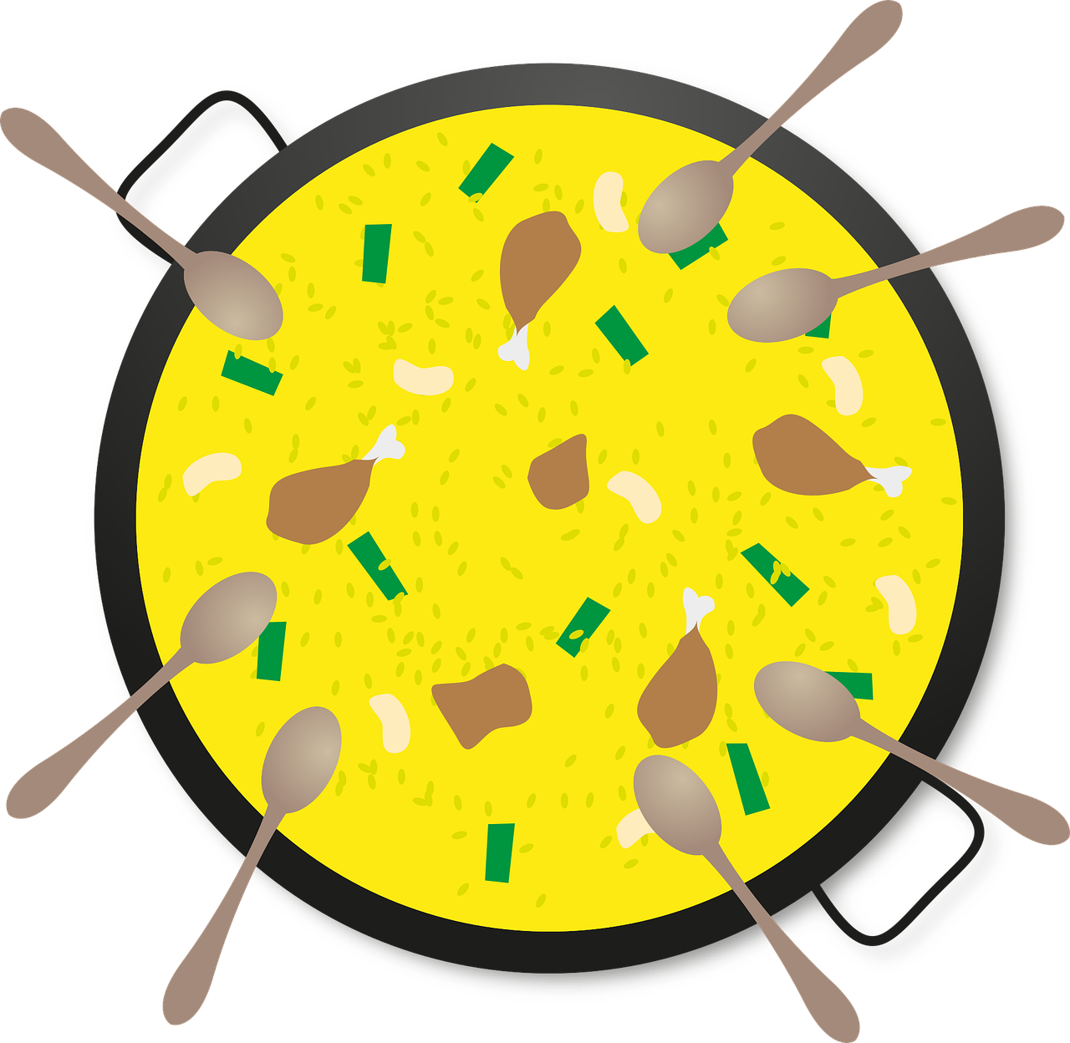
Spanien
In der Hauptstadt Madrid traf sie einen Stier.
Sie fragte den Stier: „Guten Tag Stier, weißt du, was es hier Typisches zu essen gibt?‘‘
„Ola Raupe! Natürlich weiß ich, was es hier Typisches zu essen gibt. Typisch für Spanien ist Paella.
Das ist ein Gericht, in dem Reis mit Meeresfrüchten und Hähnchen zusammen in einer großen Pfanne gekocht werden. In diesem Restaurant gibt es die beste Paella‘‘, antwortete der Stier.
Die Raupe bedankte sich bei dem Stier und ging in das Restaurant, welches ihr der Stier empfohlen hatte. Sie bestellte sich eine kleine Portion Paella und freute sich über den guten Tipp.
Danach war sie noch immer nicht satt und setzte ihre Reise fort.

Slide 6
Die Raupe dachte nach: „Während meiner Reise durch Europa habe ich freundliche Tiere kennengelernt und es gab leckere Sachen zu essen, das muss ich meinen Freunden erzählen und die werden sicher staunen.
Vielleicht schreibe ich mir die Rezepte auf?“
8
Als Nächstes kam sie nach Italien...

Slide 7
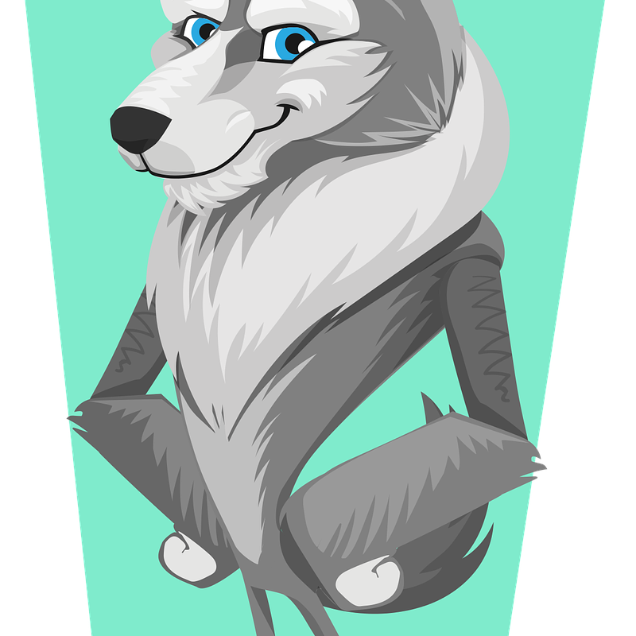
Italien
Dort in Rom, wo das legendäre Colosseum steht, traf sie einen Wolf. „Hallo Wolf“, sagt sie, „Weißt du, was es hier Typisches zu essen gibt?“
„Ciao Raupe, natürlich weiß ich, was es hier Typisches zu essen gibt. Typisch für Italien ist die Pizza. Die beste Pizza bekommst du in der Pizzeria am Colosseum.”
„Danke. Ich hätte aber noch eine Frage“, sagte die Raupe. „Kannst du mir vielleicht ein Land empfehlen, wo ich unbedingt hin muss?“

Slide 8
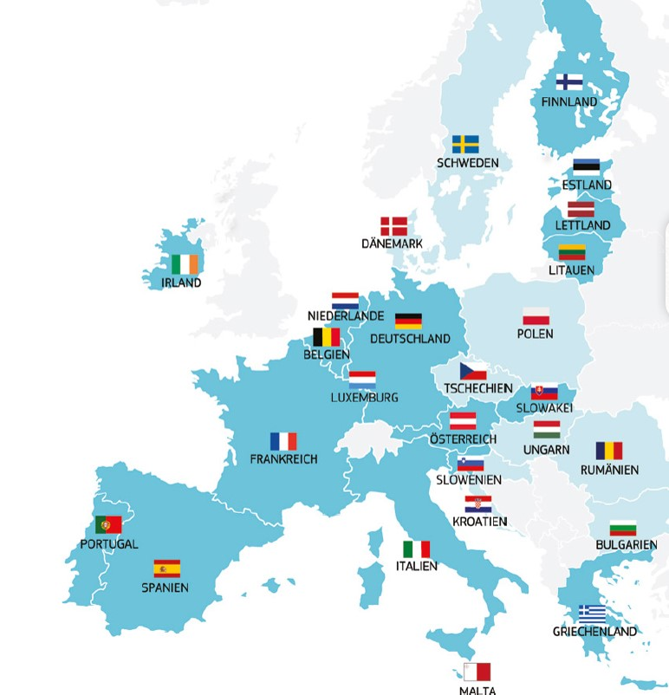
„Wo warst du schon?“, fragte der Wolf. „Ich habe eine Karte, ich zeige es dir“, sagte sie.
„Das ist aber eine schwere Frage, denn jedes Land in der EU ist einzigartig, das ergibt die Vielfalt der EU.“
„Genau, das wünsche ich mir, dass es so bleibt“ ,überlegte die Raupe.
„Ich kann dir Belgien empfehlen“,riet der Wolf. Die Raupe bedankte sich bei dem italienischen Wappentier.
So ging die Raupe in das Restaurant, welches ihr der Wolf empfohlen hatte. Sie bestellte eine Pizza und aß diese. So ging sie weiter. Satt war sie aber immer noch nicht.
Als Nächstes ging sie nach Belgien....

Slide 9
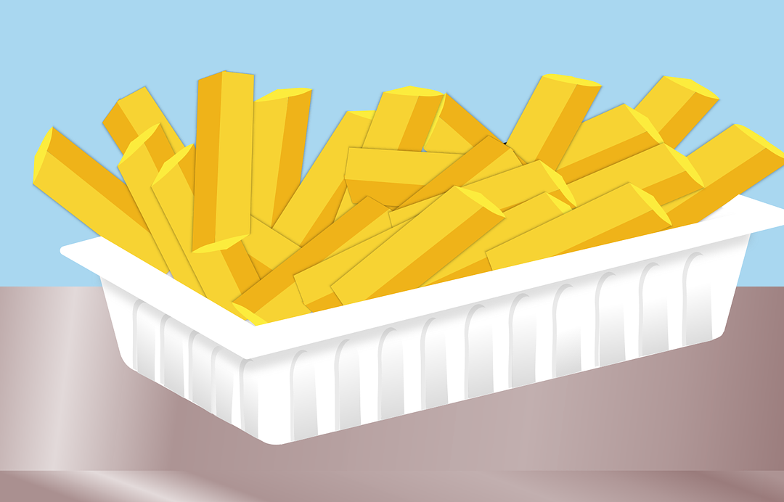
Belgien
Als sie in Belgien ankam, war es schon Abend. Dort traf sie einen belgischen Löwen.
„Guten Abend Löwe, weißt du, was es hier Typisches zu essen gibt?“ ,fragte sie. „Guten Abend, Godenavond und Bonsoir Raupe. Bei uns gibt es die besten Pommes Frittes der Welt“, antwortete der Löwe.
„Danke“, sagte sie, „aber warum ist euer Guten Abend so lang?“
Der Löwe entgegnete: „Das liegt daran, dass wir Deutsch, Niederländisch und Französisch sprechen, je nachdem wo wir uns in Belgien befinden." ,, Cool“, sagte die Raupe, „In Frankreich war ich schon. Wo gibt es diese Pommes?“, fragte sie. Der Löwe sagte: „Ich habe welche dabei, wenn du möchtest, darfst du mitessen.“ So aß die Raupe die Pommes mit dem Löwen.
Sie schmeckten herrlich. „Kann ich dich in deinem Heimatland besuchen?“, fragte der Löwe. „Ja, ich wohne in Deutschland", sagte die Raupe. Sie verabschiedete sich vom Löwen. Satt war sie aber immer noch nicht.
Als Nächstes ging sie nach Ungarn....

Slide 10
Während der Reise nach Ungarn dachte die Raupe nach: „Cool, in jedem Land gibt es ja unterschiedliches Essen.“
Sie fand eine Zeitung und las den Titel: „Die EU verfolgt gemeinsame Ziele.“
Sie dachte weiter nach: „Ich finde an der EU die Vielfalt wichtig. Toll ist auch, dass es keinen Krieg gibt. Es gibt auch keine Grenzen. Das macht für mich die EU aus.“
Sie las weiter: „Gemeinsame Werte der EU sind die Würde des Menschen, Demokratie, Rechtsstaatlichkeit, Freiheit, Gleichstellung und die Menschenrechte...“
Darüber freute sie sich und wünschte sich, dass das immer so bleibt. Das wollte sie weitererzählen.

Slide 11
Ungarn
In Ungarn traf sie einen Greif…
… und begrüßte ihn: „Hallo Greif, weißt du, was es hier Typisches zu essen gibt?“ „Jō napot Raupe, hier in der Nähe gibt es einen Gulaschstand. Dieser liegt in der Nähe von unserem Parlamentsgebäude in Budapest.“ Die Raupe bedankte sich bei dem Greifen und ging zum Gulaschstand. Sie wollte sich gerade eine Portion Gulasch bestellen, als der Greif sich auf sie stürzen wollte, mitten in der Luft hielt er jedoch inne und sagte: „Die EU steht doch für Frieden.“ So ging der Greif wieder weg. Jetzt konnte sie endlich ihre Portion Gulasch bestellen und essen. Während dem Essen beobachtete sie das Parlament. Sie dachte sich wieder: „Aber satt bin ich immer noch nicht.“ Als Nächstes ging sie nach Österreich.

Slide 12
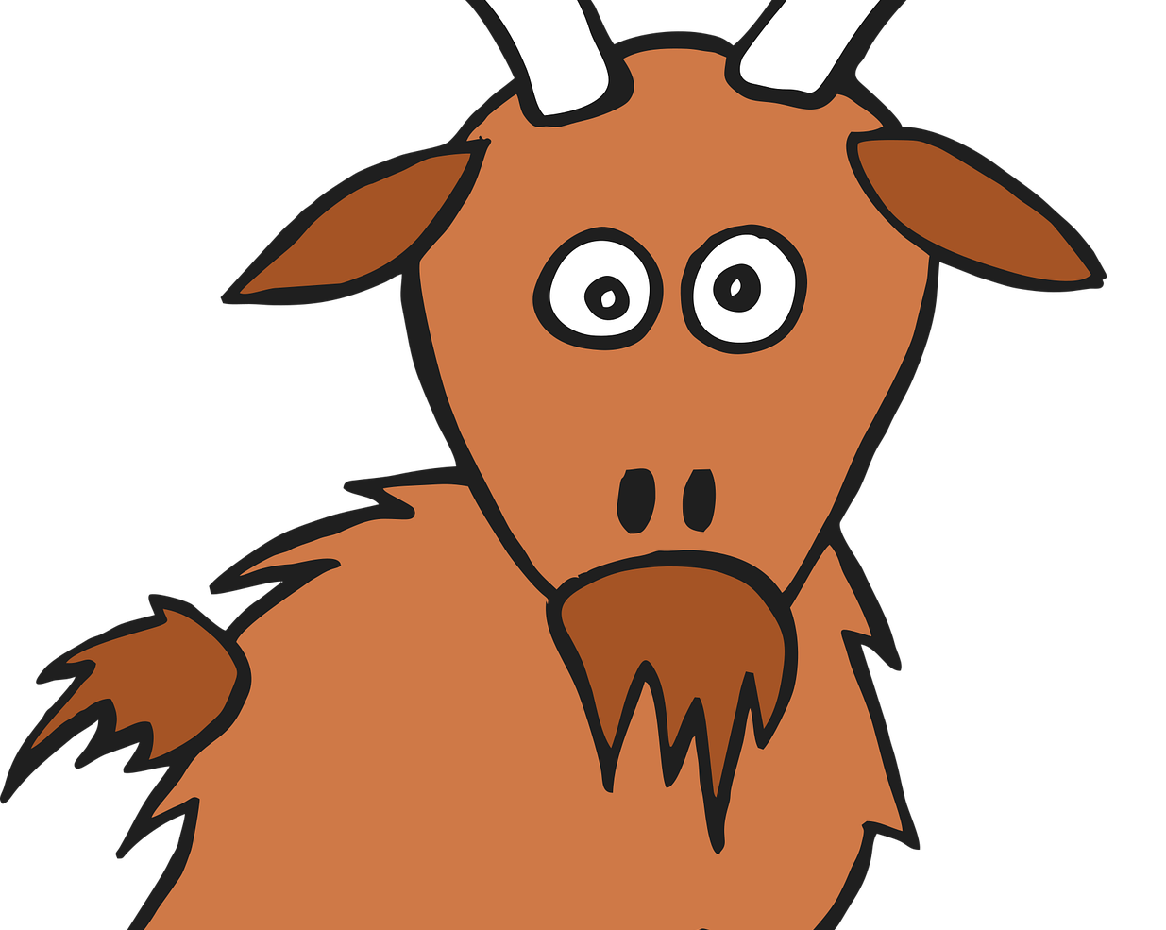
Österreich
Dort, wo die Berge hoch sind, traf sie einen Steinbock.
Diesen fragte sie: „Hallo Steinbock, was gibt es hier Typisches zu essen?‘‘
„Griaß di Raupe, typisch für Österreich ist der Kaiserschmarrn. Dort oben ist eine Alm, die haben den besten Kaiserschmarrn in ganz Österreich. Soll ich dir den Weg zeigen?“
„Gerne, toll, dass du mir hilfst“, sagte die Raupe. Also wanderten die Raupe und der Steinbock zu der Alm. Als sie ankamen, bestellten sie zwei Portionen Kaiserschmarrn und bewunderten die Aussicht. Sie konnte weit blicken und genoss die Gemeinschaft mit ihrem neuen ausländischen Freund.
Als ihre Teller leer waren, verabschiedete sich die Raupe von dem Steinbock.
Als Nächstes ging sie nach Hause.

Slide 13
Deutschland
Als sie zuhause ankam, war sie sehr glücklich und zufrieden. Sofort kam ihr Freund der Adler angeflogen und begrüßte sie. Die Raupe erzählte dem Adler von ihrer Reise. Als sie fertig mit dem Erzählen war, sagte sie: „Ich möchte an der EU das Essen, die Freundschaft, die Gemeinschaft, die Sprache und die unterschiedlichen Rituale, Sitten und Bräuche bewahren. Schön, dass es die EU gibt.“ „Das stimmt“, entgegnete der Adler, „toll, dass es die EU gibt. Deutschland hat aber auch leckere Spezialitäten, zum Beispiel den Saumagen oder die Weißwurst.“ „Stimmt!“, sagte die Raupe, „damit das so bleibt, werde ich ein Kochbuch schreiben und allen Leuten in meinem Kochbuch erzählen, wie toll die EU ist.“ „Auch ich werde in meinem Umfeld erzählen, wie toll die EU ist", sagte der Adler.

Slide 14
E N D E

Slide 15
Quellen
https://european-union.europa.eu/
https://europanetzwerk.hessen.de/
www.pixabay.com
Von Moritz Diehl, ​
MSG Landau, Klasse 6d

